Slide 1
Digital
Tools
Агентство
комплексного
интернет-маркетинга

Slide 2
AllInTopConf
15.02.17
Минусинск.
Как снять фильтр и не поседеть
Далее: Что такое Минусинск

Slide 3
Что такое Минусинск
Фильтр Яндекса, который накладывается за использование SEO-ссылок для продвижения
Критерии: количество ссылок и доля SEO-ссылок в ссылочном профиле
Пороги количества постоянно меняются в сторону снижения и отличаются в разных тематиках.
Выражается в падении примерно на 20 позиций
Затрагивает только не брендовый траффик
Далее: Что такое Минусинск
Далее: Говорит с клиентом

Slide 4
Санкции
В общении с клиентом и даже вебмастерами
не называйте Минусинск фильтром или алгоритмом.
Клиентам более понятен термин «санкции».
Платоны тоже так называются.
Общайтесь с клиентом на одном языке
Далее: Что не влияет на наложение фильтра

Slide 5
Не является фактором наложения фильтра
Регион
Коммерческий или информационный сайт
Продает ли он сам ссылки
Возраст сайта
его ТИЦ
Далее: Как выглядит падение

Slide 6
Как выглядит падение?
Классическая картинка – резкое падение трафика
Далее: Как выглядит падение

Slide 7
Как выглядит падение?
Классическая картинка – резкое падение трафика
Далее: Как выглядит падение

Slide 8
Как выглядит падение?
Не типичная картина – плавное падение трафика
Далее: Как выглядит падение

Slide 9
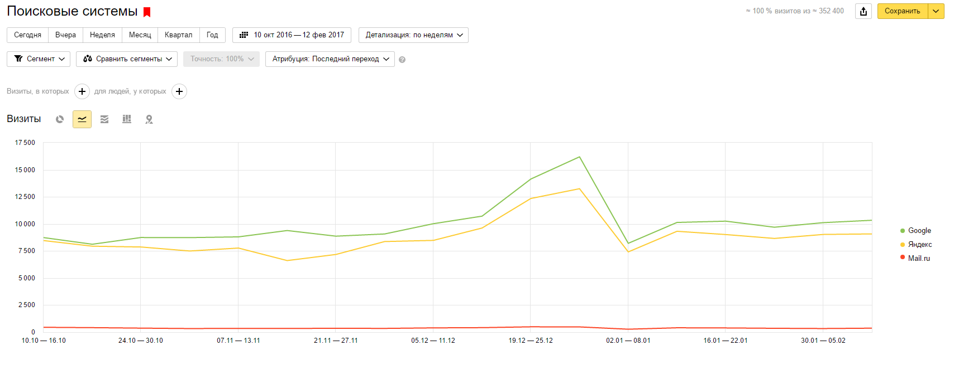
Как выглядит падение?
Самый редкий вариант – вообще нет падения трафика
Далее: Как диагностировать

Slide 10
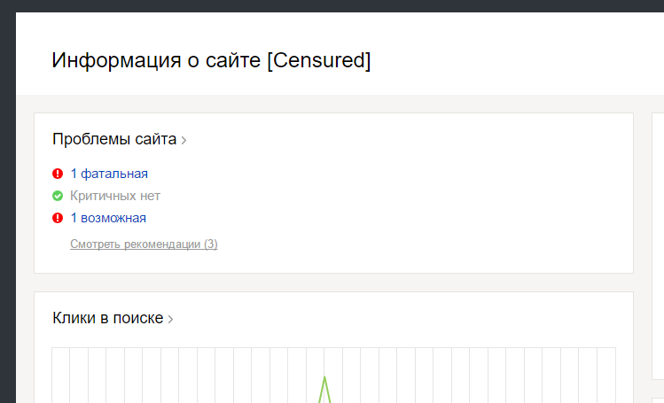
Как диагностировать?
Подтверждение есть в панели вебмастера Яндекса.
Далее: Что делать в первую очередь

Slide 11
Сразу пишем Платонам
Поверьте, это важно. Позже расскажу почему
Далее: Откуда брать данные

Slide 12
Откуда брать данные о ссылках
Image
Placeholder 1
Яндекс.Вебмастер – да.
Ahrefs – нет.
Любой
другой источник
внешних данных – нет
Яндекс опирается только на свои данные данные и работать нужно с ними. Даже если Вам кажется, что они не актуальные.
Image
Placeholder 3
Далее: Что снимать, а что нет

Slide 13
Что снимаем
Все анкорные ссылки по данными Яндекс.Вебмастера
Можно не снимать
Безанкорные ссылки
Не seo анкоры
Сервисы Яндекса
Далее: не является критерием

Slide 14
Не является критерием сьема
Всем известный сервис
Сайты вакансий и подобные B2B сервисы
Качество траффика донора
тИЦ
Траст домена
Тип сайта
Noindex/ Ahref / Nofollow
Далее: Как Яндекс говорит как определяет ссылки

Slide 15
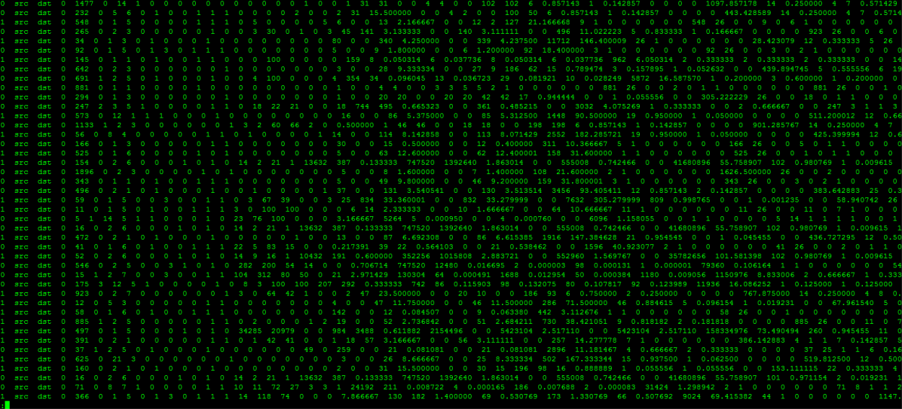
Как Яндекс определяется SEO ссылки
Полное видео доклада Екатерины Гладких. Школа вебмастеров: «Эффектное размещение SEO ссылок».
https://goo.gl/0iXItT
Далее: Как определяет на самом деле

Slide 16
Все ссылки с SEO-анкорами
Можете считать иначе. Время будет не на Вашу пользу.
Да, безанкорную ссылку с плохого seo-сателлита Яндекс тоже узнает.
Но вряд ли у Вас большая доля таких ссылок.
Далее: +1 в вере

Slide 17
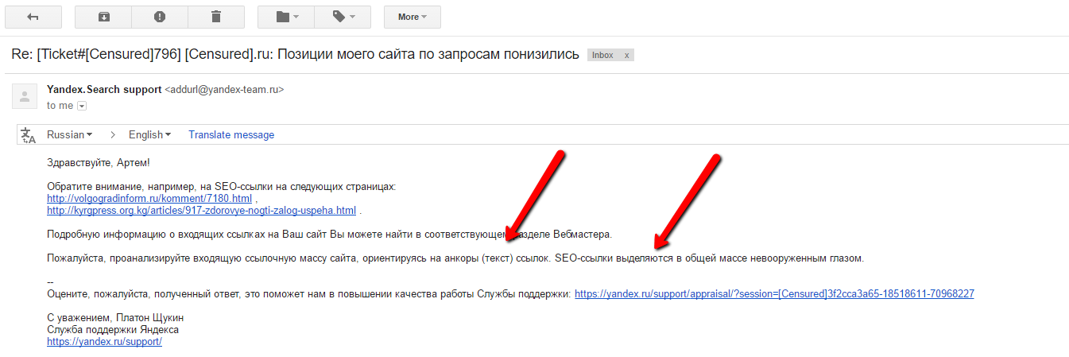
Пример переписки с Платонами
Полное видео доклада Екатерины Гладких. Школа вебмастеров: «Эффектное размещение SEO ссылок».
https://goo.gl/0iXItT
Далее: Крауд спасет?

Slide 18
Крауд-маркетинг не спасет
Есть примеры,
когда под Минусинск уходил сайт
со ссылочным профилем 200% из крауд ссылок.
Более того, крауд породит новые проблемы
Далее: тут здесь

Slide 19
Примеры без анкора
Тошнотворные «Тут» и «Здесь»
Бренд
Домен, URL
Знаки препинания, пробелы, картинки
Веб сайт
Вебсайт
Вернуться
карта сайта
каталог
Официальный сайт
перейти
Перейти на сайт
Подробнее
Посетите веб-сайт
Посетите сайт
посетить вебсайт
Посмотреть сайт
сайт
Скоро
ссылка на страницу
сюда
такую
Там
это
этот
Далее: Покупать или продавать

Slide 20
Купить или продать?
Удивлен, что Яндекс до сих пор не банит все подряд за «купить» в анкоре и тексте.
Далее: разбавить?

Slide 21
Интересные следствия
Некоторые советуют разбавлять анкор-лист для снятия
Мы не пробовали на практике. Наш аргумент против – количество ссылок тоже является фактором наложения Минусинск, поэтому рекомендуем сокращать объем ссылочного, а не растить его
Каталоги сайтов и организаций
В случае, если ссылки безанкорные. Я думаю, что такие прогоны не загоняют сайт по Минусинск, так как нет анкора. Кроме того, многие заказывают такие прогоны не для влияния на seo
Не работает подмена анкор на безанкор
Надо просто снимать и не заниматься хитростями. Только потратите время.
Почему не получается загнать конкурента по Минусинск?
Потому что чаще всего закупают низкокачественные ссылки с плохо проработанным семантическим ядром, да еще и ведя ссылки только на морду. Так не работает. Нужно сделать те же действия как будто хотите вывести конкурента в топ. А это дорого и долго.
Минусинск доказательство того, что Яндекс не умеет определять SEO ссылки
Потому если бы они делали с это так достоверно как в красивых роликах Екатерины Гладких, Яндекс бы игнорировал ссылки и не не нервничал что «наивные» клиент сливают свои бюджеты на ссылки.
Далее: Ждать?

Slide 22
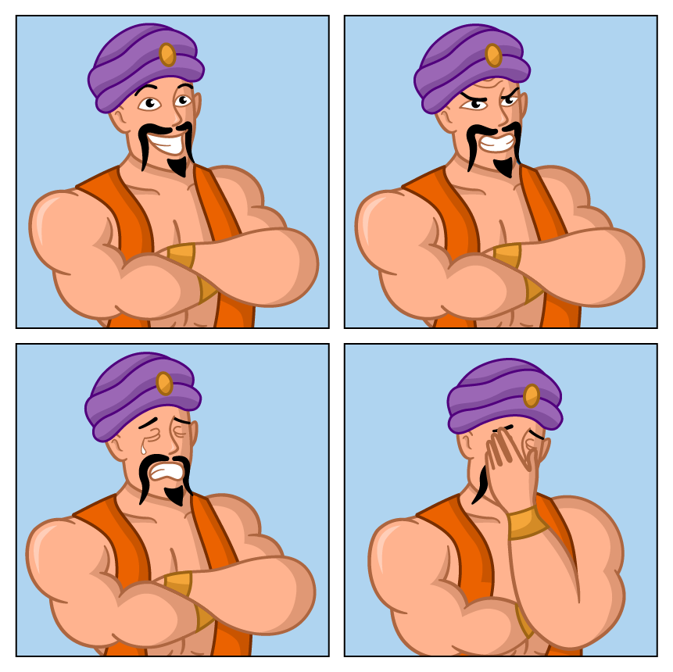
Тарифный план «Надежда»
Срок вывода из Минусинска увеличивается
Не ждите чудо. Действуйте быстро и агрессивно
Далее: переиндексация

Slide 23
Ускорение индексации
Если ссылка есть в Яндекс.Вебмастере, но ее нет на странице – это Ваша проблема. Яндексу важнее что думает он, а не Вы.
Иногда индекса обновляется катастрофически долго
Нужно принудительно ускорять индексацию.
Проверяйте результат
Способы
Дорого,
Вручную,
эффективно
Дешево,
Групповые операции,
Низко эффективно
Твиттер
Сервисы
Далее: twitter

Slide 24
Инструкция по ускорению через Prospero
1) Кампанию можно создавать сразу по прямой ссылке https://prospero.ru/make_prog.php (размещение постов с предоставленным заказчиком текстом)
2) Идем на главную страницу Twitter.com и смотрим там хэштег в разделе "Актуальные темы". Чем короче хэштег - тем лучше. Актуальные хэштеги все время меняются, поэтому нужно смотреть непосредственно перед размещением.
3) Создаем кампанию. При этом нужно будет выбрать следующие опции:
http://screencast.com/t/B5H9bNh8d3r (см. следующий слайд)
4) Нужно тексты 5 постов. Делаем их по следующему принципу:
Нужно чтобы каждый пост был по формату:
URL + популярный хэштег + какая-то уникальная фраза.
или
популярный хэштег + URL + какая-то уникальная фраза.
Я рекомендую чередовать через один варианты когда URL и хэштег на первом месте.
Уникальная фраза желательно чтобы касалась страницы или домена. Можно брать заголовок публикации или предложение из текста.
Нужно сделать 5 текстов по формату: 1 пост = 1 строчка.
Пример:
http://www.s-posad.su/linkexchange #Sputnik Поеду в Сергиев Посад
Говорят там платки обалденные http://www.s-posad.su/linkexchange
http://www.s-posad.su/linkexchange Хочу в посад #Sputnik
http://www.s-posad.su/linkexchange Все про сергиев посад #Sputnik
http://www.s-posad.su/linkexchange Это мой сергиев посад #Sputnik
Статья Алексея Трудова https://goo.gl/2CVt4Q

Slide 25
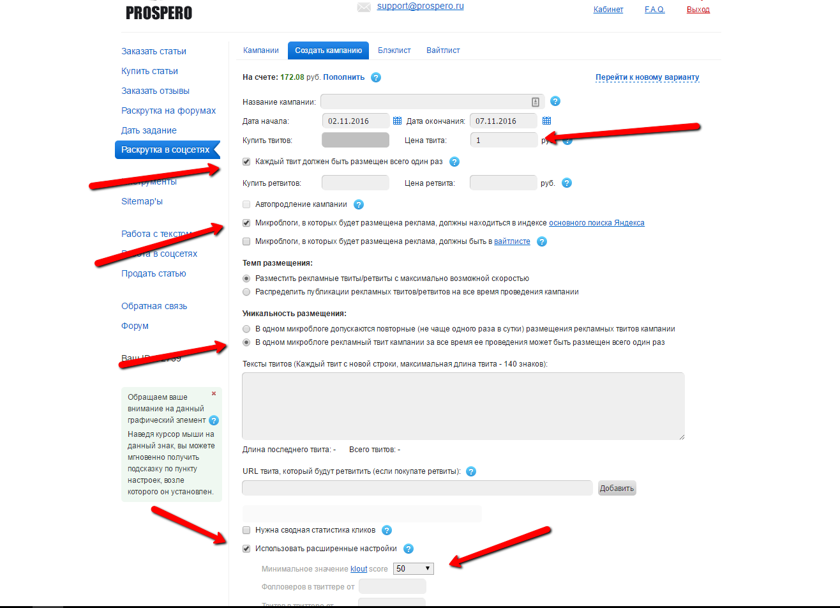
Инструкция по ускорению через Prospero
Далее: Файл учета

Slide 26
Файл для работы со ссылками
URL акцептор
URL донор
Домен донора
Анкор
Тип
Дата присутствия в ЯВМ
Безанкор?
SEO-анкор?
Сервис Яндекса?
Gogettop
Rotapost
Blogun
Webartex
Gogetlinks
Miralinks
PR.Sape
Livejournal.com
Liveinternet?
Есть ссылка
Нужно снимать?
Ускорять переиндексацию?
Сервис ускорения
Дата отпр на переиндексацию
Дата пров переиндексации
Далее: файл учета 2

Slide 27
Файл для работы со ссылками
Ошибка открытия сайта
Дата проверки открытия
есть ли ответ
контакт
требование
email
email из whoishostory
форма контактов
онлайн консультант
email регистрации домена
регистратор домена
форма для комментов
абуза регистратора домена
хостер
телефон
социальные контакты
группы в соц.сетях
не стандарт
Шаблон будет доступен по адресу
https://goo.gl/XN5hAB
Далее: Идеи как контактировать

Slide 28
Идеи для поиска контактов
Email
Формы для ввода обратного звонка
Онлайн-консультант
Форма для обратной связи
Форма для комментирования
Регистрация на сайте, посмотреть email с которого отправлялись
Подписка на рассылку новостей, посмотреть с какого email отправят
Раздел “размещение рекламы”
Если есть Телефон, поиск по телефону в интернете
Если есть Телефон, поиск по телефону в социальных сетях
Если есть email, поиск по email в интернете
Если есть email, поиск по email в интернете
Проверить не на wordpress и если да, то попробовать зарегистрироваться по прямой ссылке
Далее: Идеи как контактировать

Slide 29
Идеи для поиска контактов
Поиск по домену на seo форумах - вдруг кто-то продавал ссылки.
Данные по whois history домена
Хостинга сайта на одном IP с другими сайтами, контакты которых известны
Личные сообщения на Livejournal.com
SMS
Телефонные звонки
Социальные сети
Формы обратной связи на сайте
Формы комментирования под материалами сайта
Онлайн-консультанты на сайте
Создание заказа в интернет-магазине
Компании, которые снимают Минусинск специализировано
Далее: Придется самим

Slide 30
Тотальный контроль и упертость
Помогут Вам снять ссылки
Далее: Как нужно работать сотр

Slide 31
Как работать с файлом и контактами
Рассортировать. Собирать максимум доступных контактов
Отмечать не актуальные контакты.
На отдельных вкладках ведем статистику и логи контактов.
В обязательном порядке исполнитель фиксирует контакт скриншотом
Создаем email для переписки. Лучше сразу в домене клиента
Если человек вышел на связь, то каждый день общаемся с ним. С разных email. Если достанем и занесет в фильтры, то потом не увидит абузу.
Если на связь не вышел, то раз в неделю повторяем.
Удобна Asana для регулярных контактов.
Исполнитель не ищет контакты и не придумывает тексты.
Норматив – 100-200 контактов в день.
Далее: пример лога

Slide 32
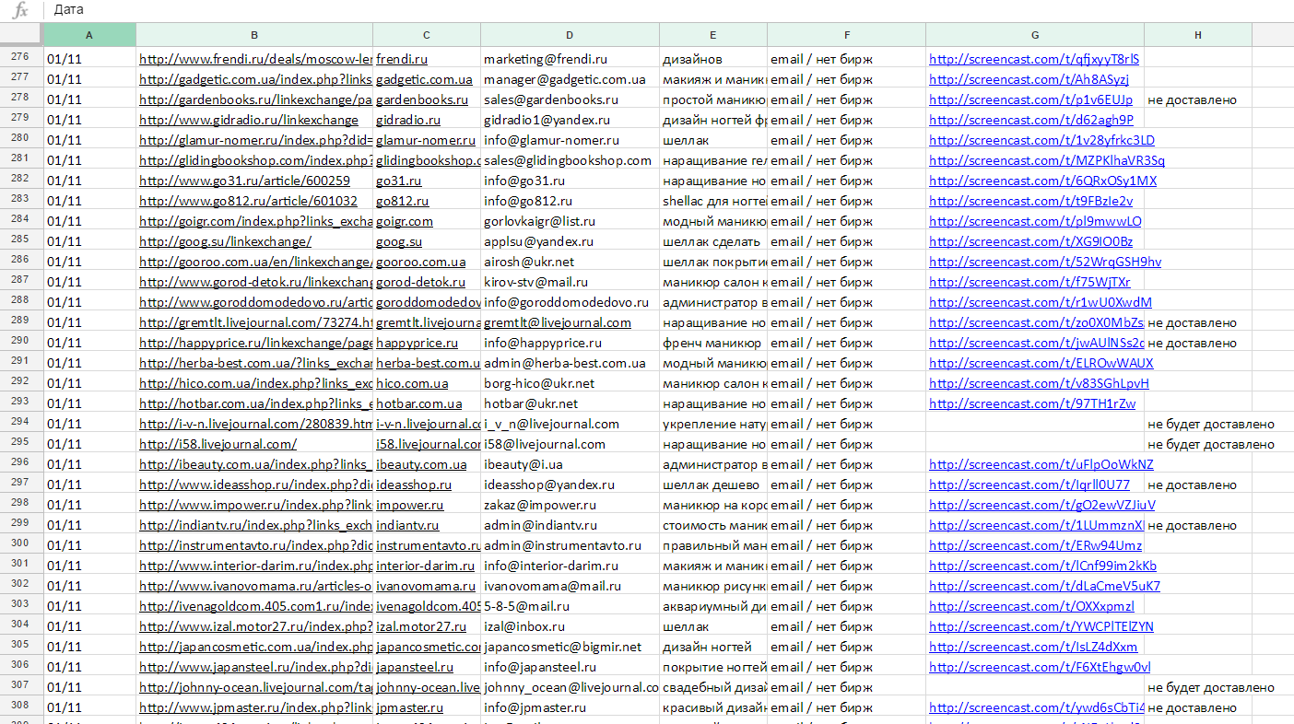
Как выглядит наш лог
Далее: продолжаем работать с файлом

Slide 33
Как работать с файлом и контактами
Исполнители выгорают. Даже если Вы им 100% доверяете.
Телефон через IP телефонию. Все время разные телефонные номера.
Copy&Paste ссылок в письме
Мониторьте снятие ссылок. Например http://backlinks-checker.dimax.biz/
Закон о хостинге в Казахстане
Все отправители - девочки
Далее: Биржи

Slide 34
Биржи
Перенесут
в Ваш аккаунт
Не перенесут
в Ваш аккаунт
Закрылись
Нет данных
Gogetlinks
Gogettop
Getgooglinks
Pr.sape.ru
Rotapost
Sape
Miralinks
Seohammer
Blogun
Webartex
Kazapa
Siwega
Seozavr
Вообще не помогут
Liex
Как подтверждать?
Объяснение ситуации, подтверждение Минусинска, официальный запрос, подтверждение прав на сайт через файл
Далее: черное seo

Slide 35
Как действуют плохие оптимизаторы
Адвокатский запрос на получение персональных данных.
DDOS
Телефонный и скайп флуд
Жалоба хостеру.
Один из наиболее популярных хостеров в России – fastvps.ru
Дилер
За эти 2 способа предполагается уголовная ответственность, поэтому хорошие оптимизаторы так не поступают.
Далее: Письма с угрозами

Slide 36
Письма с угрозами не работают
Время их прошло
Далее: Платить или нет

Slide 37
Платить или нет?
Экономьте время. Предлагайте оплату сразу.
Самые дорогие ссылки – это ссылки полученные через краудмаркетинг.
Как правило, доступы уже не найти, а владелец форума хочет больших денег.
Пример:
Moda.ru - 3000 руб за ссылку
Detstvo.ru хотел 18.000 руб (по 1000 руб за ссылку)
baby-express.ru – 35.000 руб.
Далее: примеры писем

Slide 38
Примеры писем
Вариант 1:
Деньги за снятие ссылки на сайт [Censured]
Здравствуйте!
Наш сайт [Censured] попал под санкции Яндекса - "Минусинск". Мы уже давно боремся с ним... Обращаемся к вам за помощью.
На вашем проекте [Censured] размещены ссылки на сайт [Censured] со страницы [Censured]
Пожалуйста, удалите ссылки на вашем сайте. Готовы оказать материальную компенсацию за проведение работ по удалению ссылки в размере от 100 рублей.
Просим в течение 5 (пяти) дней уведомить о предпринятых мерах. Заранее спасибо!
Вариант 2:
Добрый день,
я представляю сайт [Censured].
Прошу Вас снять ссылку на наш корпоративный сайт. Список страниц Вашего сайта, на которых размещаются ссылки:
[Censured] текст [Censured]
Яндекс наложил на на санкции «Минусинск», мы вынуждены снимать ссылки, т.к. они несут вред и нашему и вашему ресурсам. Если возможности снять ссылку нет, то прошу поставить ее в теги <noindex> </noindex>.
Если у вас есть другие условия для снятия/изменения нашей ссылки, то готовы их обсудить.
Жду от вас оперативного ответа на мое письмо.
Заранее благодарна.
Далее: Нужно больше?

Slide 39
Как получить файл
с 20+ шаблонами писем?
От писем для вебмастеров до писем в биржи и жалобы хостерам.
Легко. Подписывайте на меня в Facebook, пишите запрос в личку. И всех делов.
Далее: FAQ

Slide 40
Вопросы и ответы
Если бы мы ее оставляли. Ее оставили какие-то горе оптимизаторы еще в те времени когда я тут не работала. Мы даже узнали об этой ссылке только из тех поддержки Яндекса, когда начали разбираться со фильтром.
Мне руководство не одобрит 5000 руб за ссылку. А с фильтром мучиться и отвечать придется меня. Пойдите, пожалуйста, на встречу, снизьте цену до xxxx руб.
5000 р
зачем же вы ее там оставляли?
Артем, в любом случае приношу извинения за беспокойство. Мы не искали лазеек в Вашем движке. Думаю, что это может быть разработчик Вашего интернет-магазина и какой-то из наших оптимизаторов удачно "посотрудничали" когда. Потому что разместить материал без того, чтобы он прошел модерацию на Вашей стороне - невозможно. Я вчера проверила: попробовала добавить ссылку на Яндекс. но она не появилась до момент прохождения ручной проверки.
Так или иначе приношу извинения и прошу помочь. Давайте я беспокойство за удаление ссылки оплачу xxxxx.
Вы их размещали без нашего ведома, найдя лазейку в движке. Предлагайте!
Далее: FAQ

Slide 41
Вопросы и ответы
Жаль, извините за беспокойство. У Вас случайно не сохранились контакты покупателя?
Я давно продал сайт.
Мы общались со следующими биржами:
Gogettop
Gogetlinks
Webartex
Miralinks
Pr.sape.ru
Blogun
Rotapost
Все они в курсе нашей проблемы и оказывают максимальное содействие.
Например вот, реакция Gogetlinks http://screencast.com/t/b3fnBdotQIe
Я оставлю контакты нашего руководителя на случай возникновения любых проблем (хотя уверена, что она не возникнут) и компенсируем Вам беспокойство:
Ссылки сняли, но если будет жалоба от биржи, то придется восстановить
Далее: Зачем писать платонам

Slide 42
Зачем писать Платонам?

Slide 43
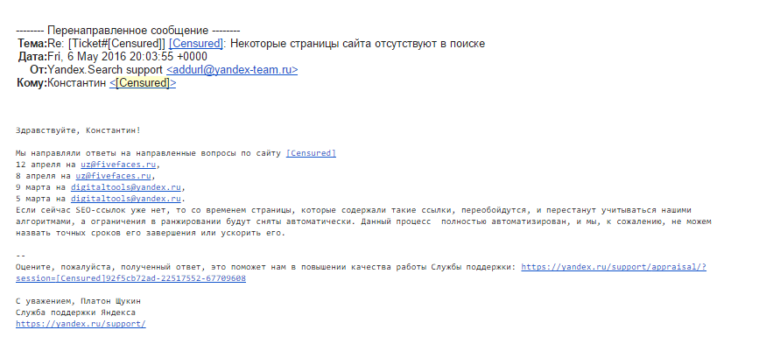
Зачем писать Платонам?
Потому что Платоны с радостью сообщат представителю клиента кто и когда писал запросы по их сайту.
Форма обратной связи теперь спрятана в помощи Яндекс.Вебмастера.
Далее: Как говорить с клиентом

Slide 44
Как общаться с клиентом?
Помните, что для клиента Минусинск это стресс и убытки.
Обязательно поддерживайте связь с ним, рассказывая о том, что Вы делали.
Присылайте ему статистику раз в неделю по таким данным как:
Число контактов с вебмастерами
Входящих ссылок по мнению Яндекса
Нужно снять
Нуждается в переиндексировании
Текущая неделя, предыдущая неделя, разница.
+ план на неделю.
Далее: мое отношение

Slide 45
Мое отношение к ссылкам
Ссылки до сих пор важный сигнал
Временные ссылки дают больше контроля, но возникает проблема качества доноров
Кроме того, временные дают больше возможностей по формированию анкор листа и ссылкам на внутренние страницы.
Заранее думайте о доле ссылок без «seo-анкоров».
«Естественные ссылки» и линкбилдинг не являются 100% защитой от фильтров. Как пример – сайт с ссылочным профилем из крауд ссылок тоже ушел под фильтр
Контролируйте доступ в аккаунтам в случае линкбилдинга
Разрабатывая стратегию ссылочного продвижения думайте не сиюминутно, а долгосрочно.
Далее: конец комедии

Slide 46
Финита ля комедия

Slide 47
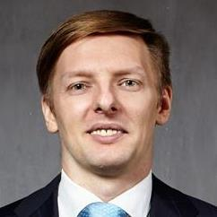
Алексей Волков
Добавляйтесь в Facebook.
Это наиболее удобный способ общения
Подписывайте, спрашивайте, комментируйте
https://www.facebook.com/alexvolkov777
Алексей Волков
Генеральный директор
Агентства комплексного
интернет-маркетинга
Digital.Tools
Да, и домен у нас такой же
http://digital.tools/

